Slide 1
В. Нестайко. «Тореадори з Васюківки».
Пригодницький, захоплюючий сюжет повісті

Slide 2
“…Дитинство - найпрекрасніша, найщасливіша пора людського життя”. “ Святе діло – дружба. Той, хто на все життя збереже друга дитинства, той щасливий. Бо найбільша та людина, коли щось робить для друга!” (В. Нестайко)

Slide 3
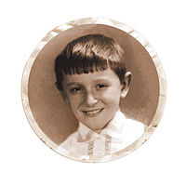
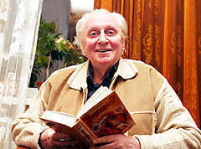

Slide 4
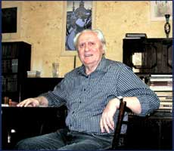

Slide 5
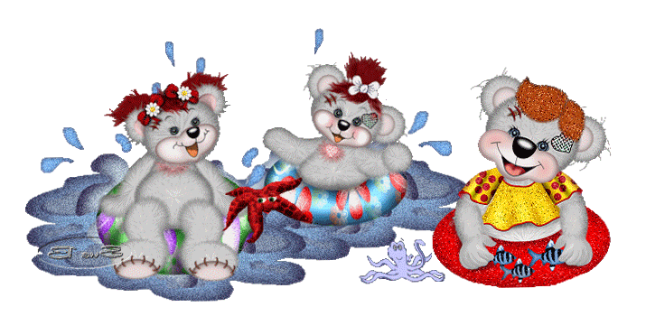
Повість – це великий за обсягом епічний твір, у якому детально розповідається про багато подій із життя дійових осіб.

Slide 6
ПРИГОДНИЦЬКА ПОВІСТЬ – це твір,у якому зображені непередбачені, несподівані події, що трапляються з героями.

Slide 7
Зарубіжна література
Д.Дефо «Робінзон Крузо»,
Ж.Верн «Діти капітана Ґранта», «П’ятнадцятирічний капітан»,
М. Твен «Пригоди Тома Сойєра»,
А. Ліндгрен «Малюк і Карлсон»,
Д. Роумінг «Гаррі Поттер»

Slide 8
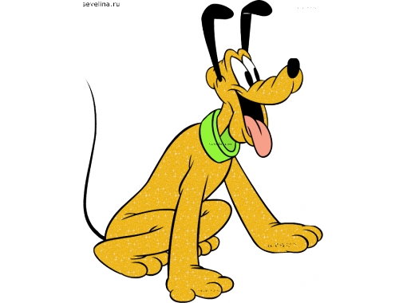
Тореадори
https://www.youtube.com/watch?v=on2Gjjp8YPM
Інтерактивна вправа «Літературна вікторина».
https://learningapps.org/display?v=pedenczct18

Slide 9
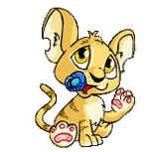
Словникова робота
Тореадор –головний учасник бою биків в Іспанії та країнах Латинської Америки, шпагою завдає бикові останнього удару.
Буцегарня – приміщення для тимчасового
ув’язнення порушників.
Гангстер – розбійник.
Баналюки – небилиці.
Калабаня – величезна калюжа з багнюкою.
Реманент – сукупність предметів,
необхідних для якої-небудь діяльност

Slide 10
10. Уривок з кінофільму «Тореадори з Васюківки»
https://www.youtube.com/watch?v=AyArSTVciLE
11. Інтерактивна вправа «Знайди пару»
https://learningapps.org/display?v=p67x7ds1j18

Slide 11
Визнач риси характеру
Веселі Не люблять навчатися
Кмітливі Боягузи
Розумні Добрі
Неслухняні ЯВА і ПАВЛУША Сміливі
Несерйозні Люблять усе живе
Допитливі Покірні
Необережні Недисципліновані
Злі Виявляють почуття гумору

Slide 12
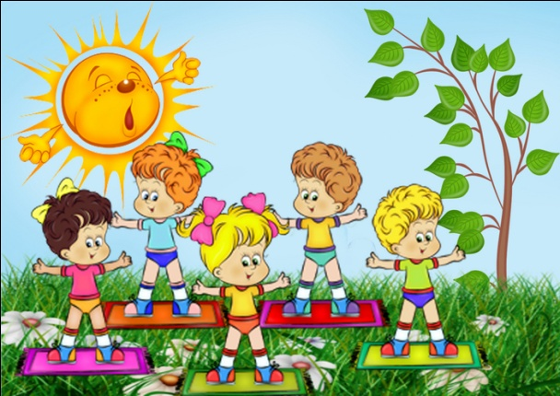
Робота в групах
І група
Доведіть, що повість пригодницька.
ІІ група
Визначте ідею повісті.

Slide 13
Народна мудрість
Нема товариша - шукай, а знайшов – бережи
Друга шукай, а найдеш – тримай
Не той друг, хто медом маже, а той, хто правду каже
Що тобі не мило, другові не зич
Дружба родиться в біді, а гартується в труді
Без вірного друга велика туга.
Людина без друзів – що дерево без коріння.
Нових друзів май, а старих не забувай.
Чоловік без друга – що їжа без солі.
Дружба – найбільший скарб.
Скарб – не друг , а друг – скарб

Slide 14
Художні засоби
13. Інтерактивна вправа «Пазли»
https://learningapps.org/display?v=p32d8t9nt18

Slide 15
Кольорові капелюшки
Синій «Мені ці хлопці подобаються тим, що … »
Жовтий « Письменнику В. Нестайку я хочу подякувати за…»
Червоний « Для себе я зробив такі висновки … »
Білий « Тема твору - … »
Зелений « Я б порадив Яві і Павлуші … »

Slide 16
Розв’язування кросворду
https://learningapps.org/display?v=pndiobid218

Slide 17
Домашнє завдання
1. Прочитати уривки повісті, що вміщені в підручнику.
2. Підготувати розповідь про одного з головних героїв повісті, який найбільше сподобався.
3. Дослідницьке завдання (для бажаючих)
Взяти інтерв’ю у членів родини про їх дитинство і пригоди, які з ними траплялися.

Slide 18
Бажаю,
щоб ваше дитинство було таким же яскравим і різноманітним, як у Павлуся з Явою,
щоб кожен з вас був непересічною особистістю, яка не забуває про закони моралі та етики.

